Slide 1

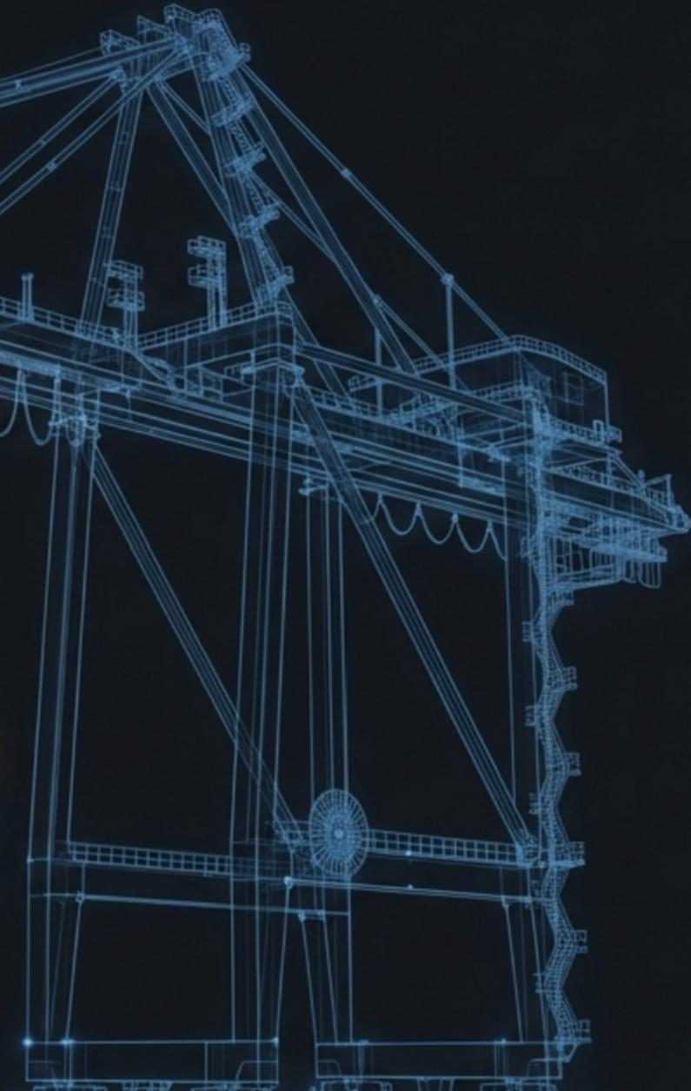
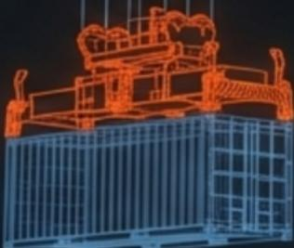

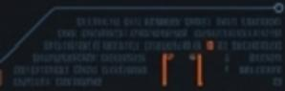
擎霄
港口物流设备智慧视觉与
预测性维护系统
针对高负荷港口环境的低成本、全生命周期智能
监控解决方案

Slide 2




行业痛点：当“封关”红利遇上“工业2.0”运维
港口物流量爆发式增长与落后维护手段的结构性矛盾
高危作业
人工在高温、高空环境巡检，面
临坠落与烫伤风险。传统手段依 赖人工攀爬，安全隐患极大。
响应滞后
“故障后维修” (Fix-after-
break) 模式导致非计划停机。 单一故障可能引发货物滞留， 造成连锁经济损失。
隐患漏检
单一监测手段无法捕捉轴承磨
损、齿轮咬合等隐性故障。肉 眼难以发现微小物理形变。
结论：港口急需从“被动维修”向“主动预测”转型的技术杠杆。

Slide 3

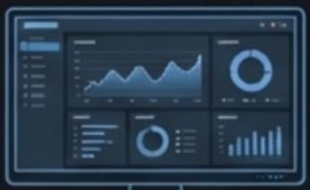



系统综述：从感知到认知的工业神经网
交互层 (Interaction Layer)
Tkinter 工业大屏+微信/邮件远程推送
认知层 (Cognitive Layer)
LinearRegression趋势预测
+DeepSeek 专家大模型
边缘层 (Edge Computing)
Python 毫秒级本地预警&数据清洗
感知层 (Sensing Layer)
Noto Sans SC Regular
非侵入式安装：无需大规 模改造，落地成本可控
温度传感器 振动传感器 摄像头 (OpenCV)
全生命周期数据采集(集装箱起重机/龙门吊)

Slide 4

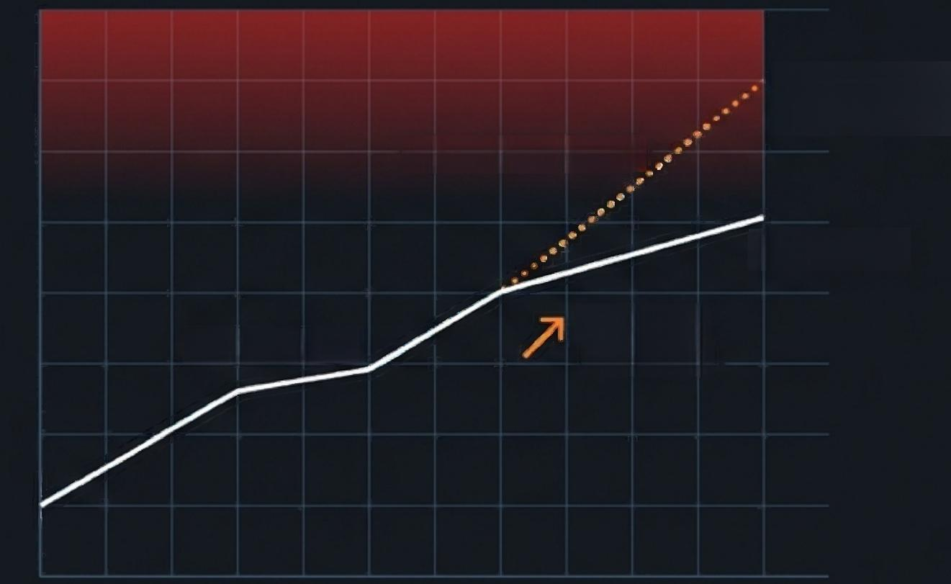
核心技术一：多模态AI与趋势预测引擎
基于sklearn.linear model.LinearRegression 的斜率分析
1 def ai_predict_maintenance(self):
#训练樊型 (LinearRegression)
model.fit(X,y)
#预测未来1分钟
⁵ predicted_temp =model.predict(future_X)[0] slope =model.coef_[0]
if slope > 0.5:
return ' 快速升温(危险)
10 elif predicted_temp >= 70:
11 return 'A 风险新警：即将超温'
Predicted:72℃
(Warning Threshold)
AI Prediction(+1 min)
Current:68℃
Slope>0.5
(Rapid Rise)
Real-time Temp
不再等待故障发生，而是提前规避风险。

Slide 5




核心技术二： DeepSeek 专家智脑
将大语言模型 (LLM) 引入工业运维决策链
Prompt Engineering Strategy
Role: 资深港口设备维护专家
Context: 设备TS-001 (起重机),
当前温度72 .5℃,振动异常
Task: 给出排查步骤与停机建议
AI Expert Diagnostic Terminal
设备TS-001 报警，温度异常，请指示。
AI-DeepSeek
【DeepSeek 诊断报告】
1.风险评估：危急。温度已突破70℃阈值，伴随振 动异常。
2.可能原因：主轴承澜滑失效或冷却液泄露。
3 .建议操作：
-立即停机。
-检查C 区液压泵压力。
-复核10分钟内的负载曲线。
降低对高技能维修人员的依赖，让新手也能快速定位问题。

Slide 6
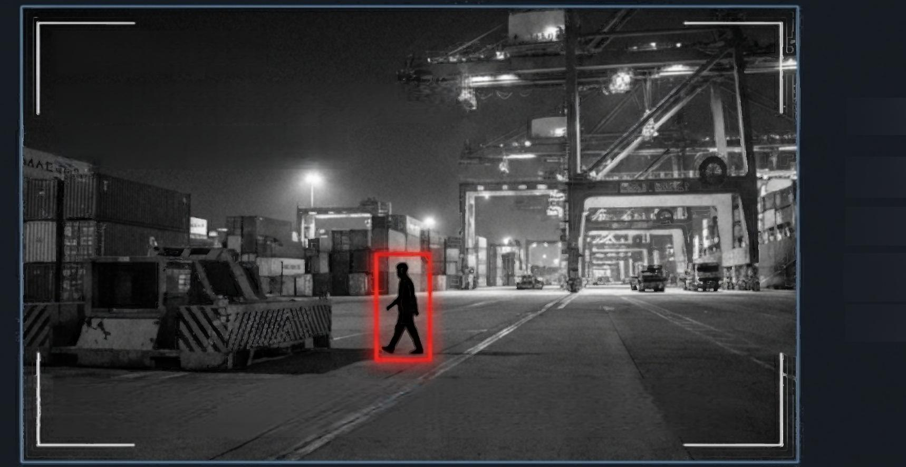
核心技术三：智慧视觉安防中枢
基 于OpenCV 的“人防+技防”双重保障
RECO [LIVE]
DETECTION:HUMAN BODY
CONFIDENCE:98%
TECHNICAL DETAILS
Library: cv2(OpenCV)+Haar Cascade
Action 1:画面自动红框标注
Action 2:触发本地pygame警报音效
Action 3:写入安全审计日志
STATUS: INTRUSION ALERT
ANotebookLM

Slide 7

三级递进式防御机制
闭环管理：确保每一条异常信息都能触达决策者
Level 1:关注 (Attention)
Threshold:60℃-70℃
Action: 界面橙色高亮+趋势预警
if self .over alert count >=3: send_email(sensor , data)
send_wechat_alert(sensor)
Level 2:危急 (Critical)
Threshold:≥70℃
Action:红色弹窗+本地工业报警音
(Looping Audio)
Level 3:联动(Remote Linkage)
Trigger:连续3次弹窗未处理 (MAX_OVER_ALERTS=3 )
Action: 调用smtplib 发送邮件&requests 推送微信

Slide 8
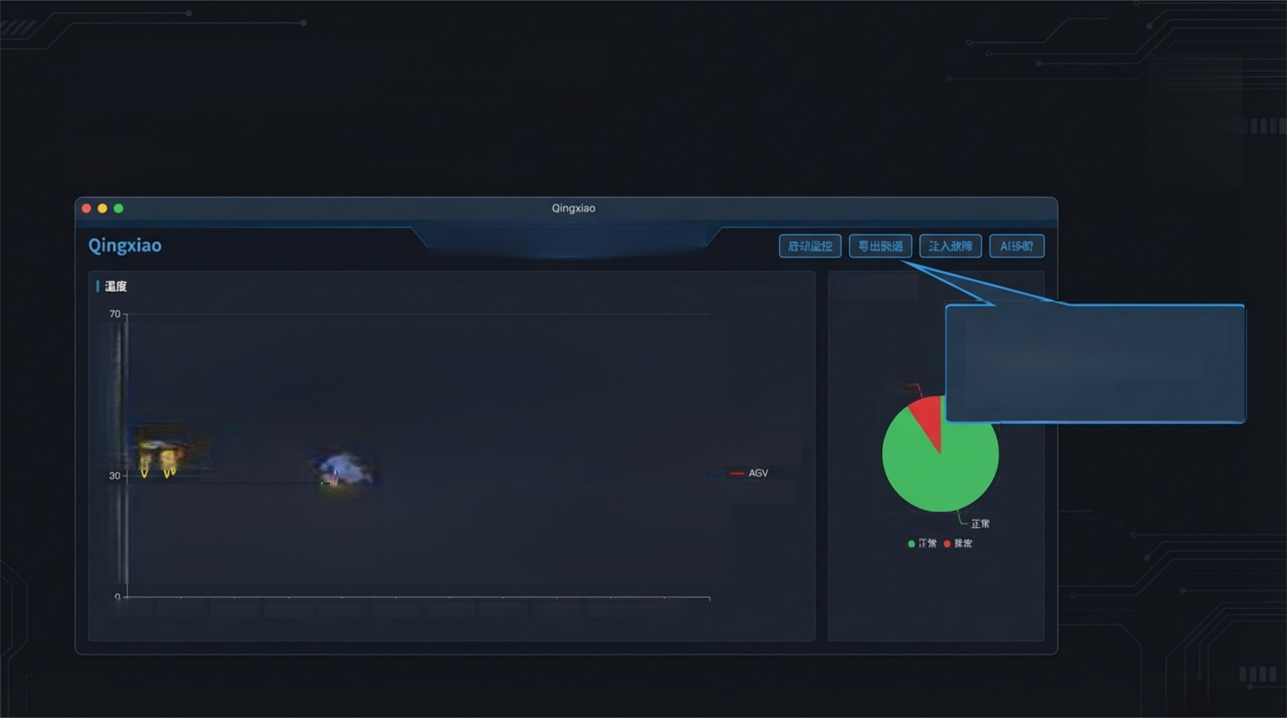
交互界面与数据资产管理
工业级可视化大屏 (Dashboard)
海南港口核心设备实时温度监控系统
设备健康分布
数据主权：一键导出全量 历史数据 (Excel/CSV) 用于合规审计
异常
一 集骗箱起庸机 —宽斯恺送络
一 聚貌艳饥
— 鞭压系拢
n 小 M
人
mmwwyW
m
M
w^m
y
08:00:00 G8:10.00 08:00.00 08:19:00 18.40:00 19:50:00 18:49:00 10:00:00 02:85.00 0S.48:00 08:S800

Slide 9
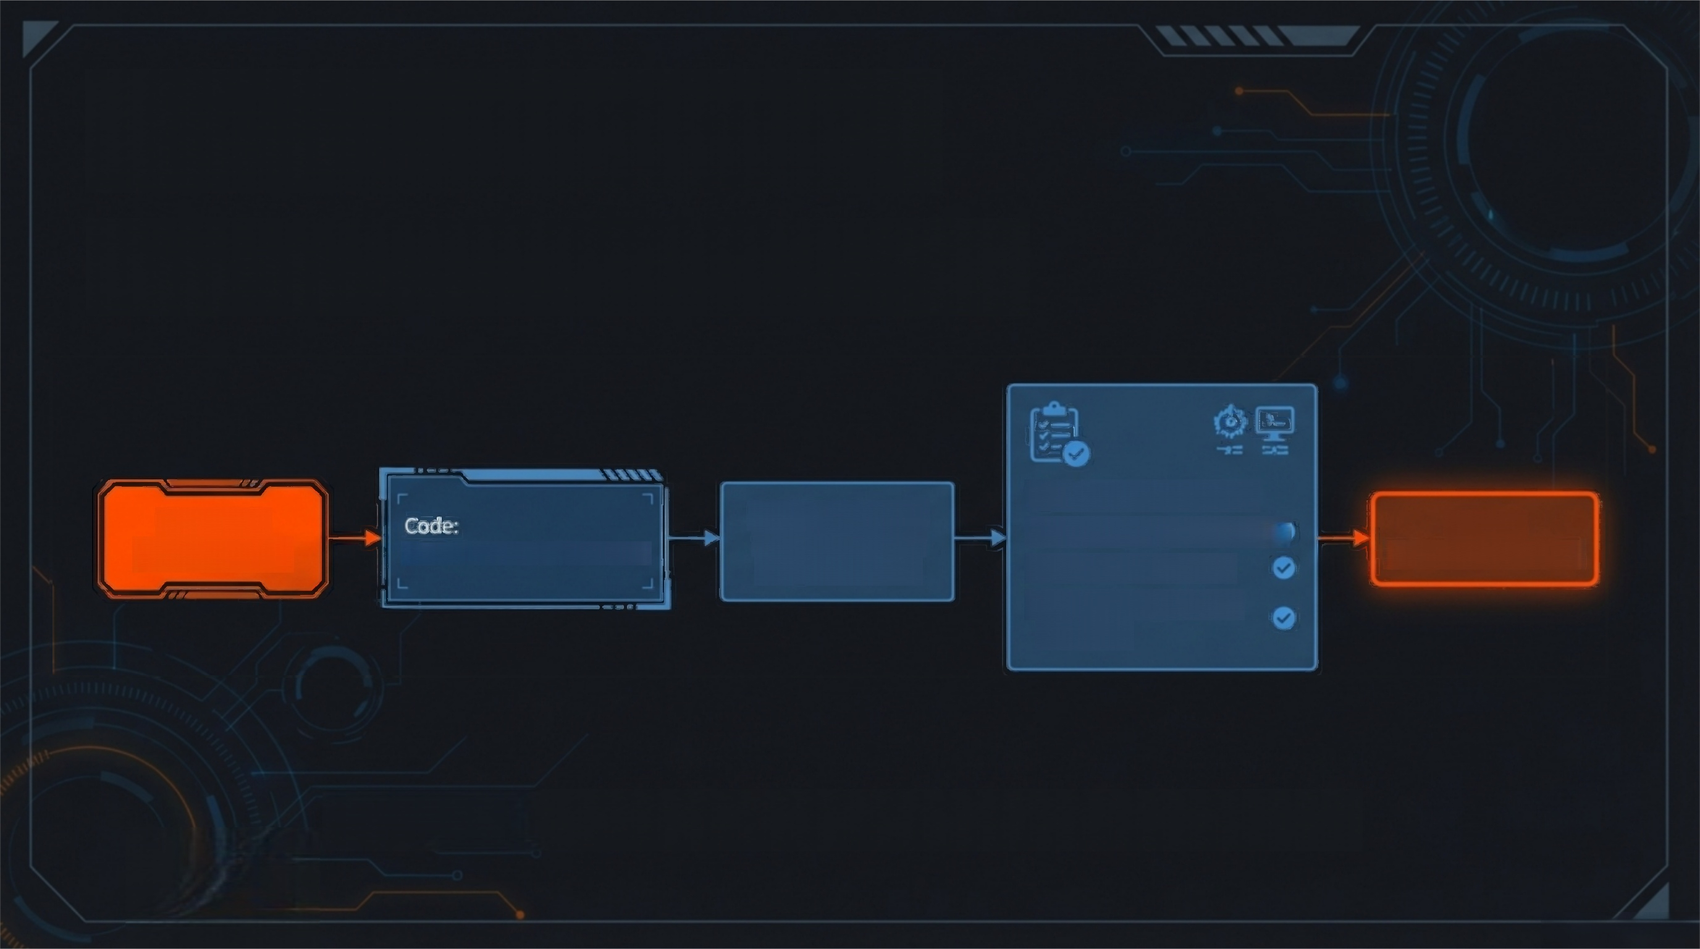
系统的鲁棒性与自我验证
内置“故障注入”机制 (Fault Injection)
Simulated Input: Generate random temp 90℃-98℃
System Reaction Test:
·Check Pop-up Window? √
·Check Audio Alarm?
·Check Email/WeChat Delivery?
管理员点击
[注入故障]按纽
Result:
验证报警链路连遹性
self.force_failure =True
“ 未经历过演练的系统是不安全的。”— 确保真实危机时系统零延迟响应。

Slide 10

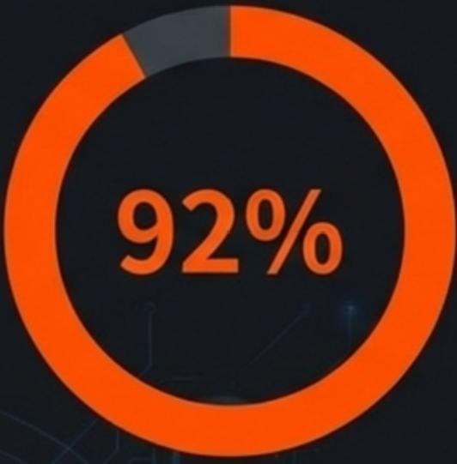
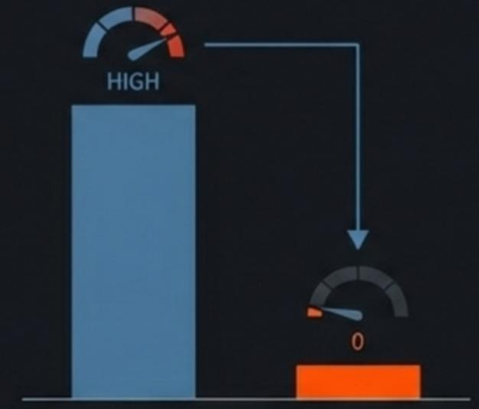


实战验证与数据表现
基于海口港、 洋浦港调研的场景化落地
60%
^{Manual} ^{Inspection} Qingxiao System
误报率<8%
预计降低高危区域人工巡检频次
故障识别准确率
适配范围：集装箱起重机 |龙门吊 |传送带 |液压系统

Slide 11
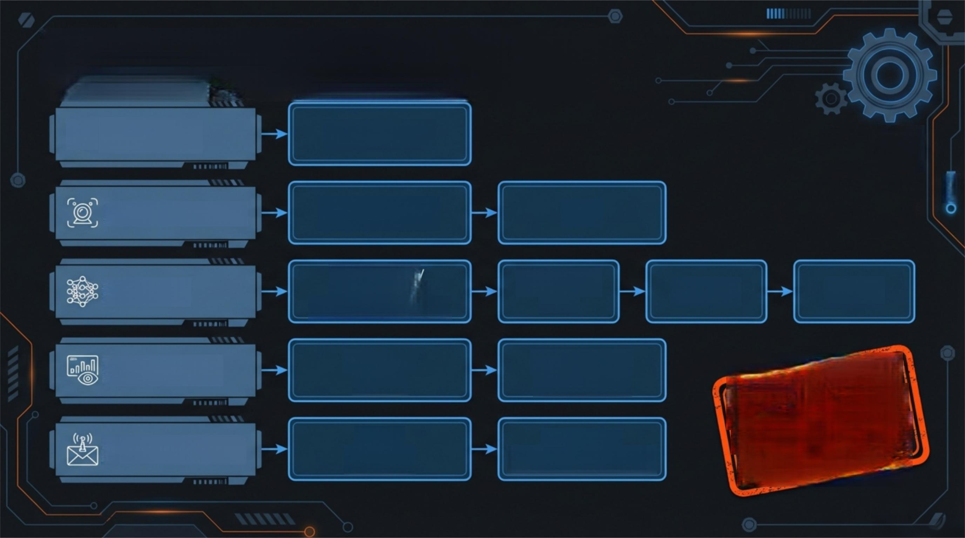


技术栈图谱 (Technology
Core Logic Python 3.9+
Computer Vision OpenCV(cv2)
Stack)
PIL
TensorFlow
Tkinter
(GUI)
SMTP
(Email)
DeepSeek
API
Data &Al
Visualization
Communication
Scikit-learn
Pandas
NumPy
(LinearRegression)
Matplotlib
(Plotting)
Requests
(WeChat Webhook)
Lightweight Architecture (轻量化架构)

Slide 12

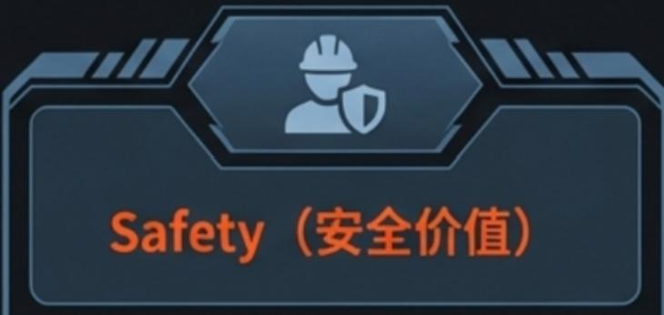
商业价值与预期成果
Efficiency (效率提升) Cost (成本控制)
● 实现“无人化”监控，减少人 员暴露于高空、高温环境。
● 规避人工巡检坠落与烫伤风
● 预测性维护减少非计划停 机。 ● 避免货物滞留造成的违约风 险与连锁损失。 | ● 依托学校实验室资源，硬件 成本低。 ● 非侵入式安装，无需昂贵的 大规模改造。
目标市场：沿海城市中小型港口及物流企业的数字化升级需求

Slide 13






未来展望：打造全流程智能化闭环
Phase 1:Current
Phase 2:Next
Phase 3:Future
监测+预警+初步AI诊断
JetBrains Mene
Data Stream:Real-time IOT Sensors +Basic ML Models
引入数字挛生 (Digital Twin)&3D 可视化
JetBrains Mono
Integration:High-Fidelity 3D Engine +Predictive Simulation
联动中控系统，实现“监测
-分析-处置”全无人化闭环
JetBrains Mono
Automation:Fully Autonomous Closed-
Loop Control+AI-Driven Response
愿景：让每一台港口设备都能“说话”,让每一次运转都安全可控。

